Slide 1
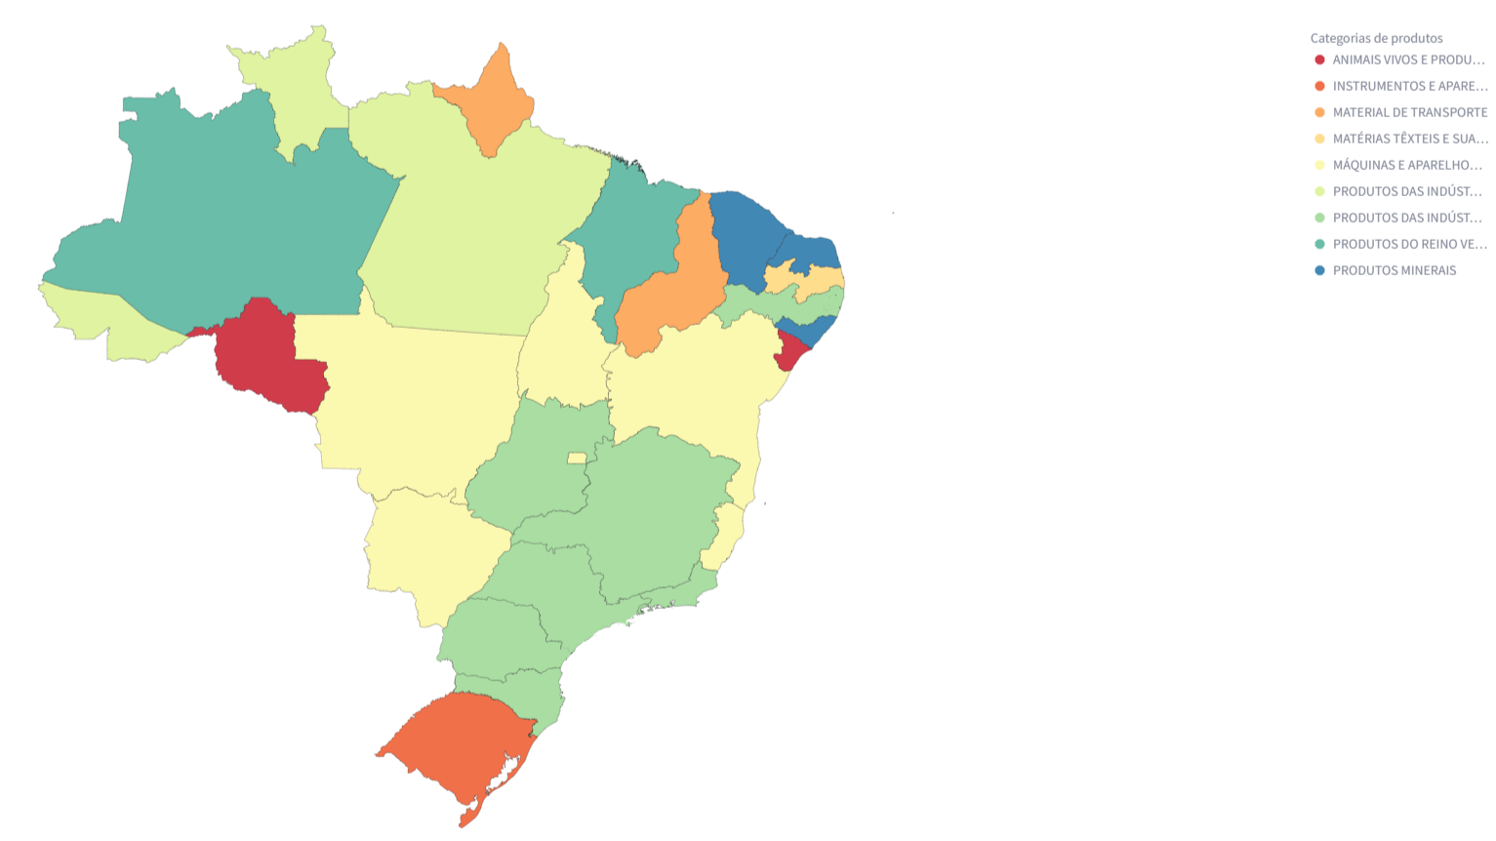
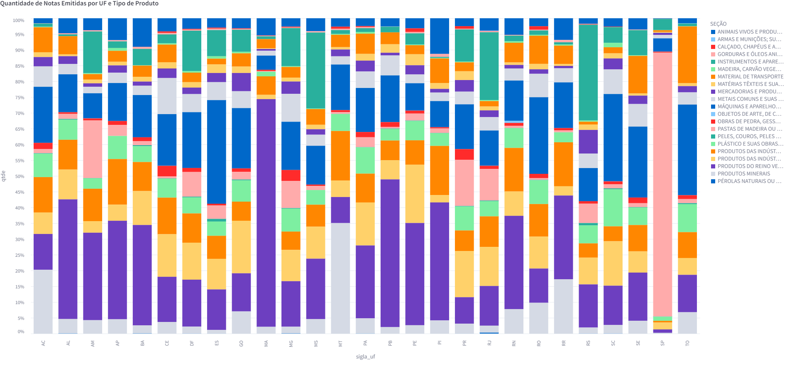
Notas Fiscais Eletrônicas: análise exploratória inicial para descoberta de insights
Nomes dos autores
Este trabalho utilizou técnicas de visualização de dados para tentar responder algumas perguntas a respeito de Notas Fiscais eletrônicas (NF-e). Os principais recursos visuais empregados foram histogramas (NF-e emitidas por UF e agrupadas por UF de destino), gráficos de linha, mapa de calor e até um mapa coroplético interativo do Brasil, indicando o volume de NF-e emitidas e os valores totais de cada Estado brasileiro. O dataset utilizado corresponde a um subconjunto de NF-e, emitidas ao longo do mês de janeiro de 2024, referentes a compras realizadas exclusivamente por órgãos públicos e disponibilizadas no Portal da Transparência (https://portaldatransparencia.gov.br/download-de-dados/notas-fiscais). Dentre as perguntas que foram levantadas podemos citar: "Quais são os estados mais vendedores?", "Quais são os estados mais compradores?", "Qual o fluxo monetário interestadual?", "Qual o fluxo monetário interestadual a partir de uma UF?" e "Como se dá a emissão de NF-e ao longo do mês?". Além destes questionamentos iniciais, tais dados também possibilitam a descoberta de informações adicionais, como por exemplo, que tipo de produto (com base na classificação da Nomenclatura Comum do Mercosul) é o responsável pelo maior valor de vendas de cada Estado (análise semelhante pode ser feita considerando cada Estado de destino dos itens contidos nas NF-e), quais são os dias e horários de maior emissão de NF-e ao longo do mês etc. É necessário ressaltar que, por se tratar de compras realizadas apenas por órgãos públicos, os resultados aqui obtidos não podem ser extrapolados para o conjunto completo de NF-e existentes na base de dados da Receita Federal do Brasil. Mesmo não sendo possível tal extrapolação, as visualizações apresentadas podem ser empregadas em todo o conjunto de NF-e e possíveis padrões de fraude, superfaturamento e desvios poderiam ser identificados (caso seja concedido o acesso a base de dados completa da NF-e).

Slide 2
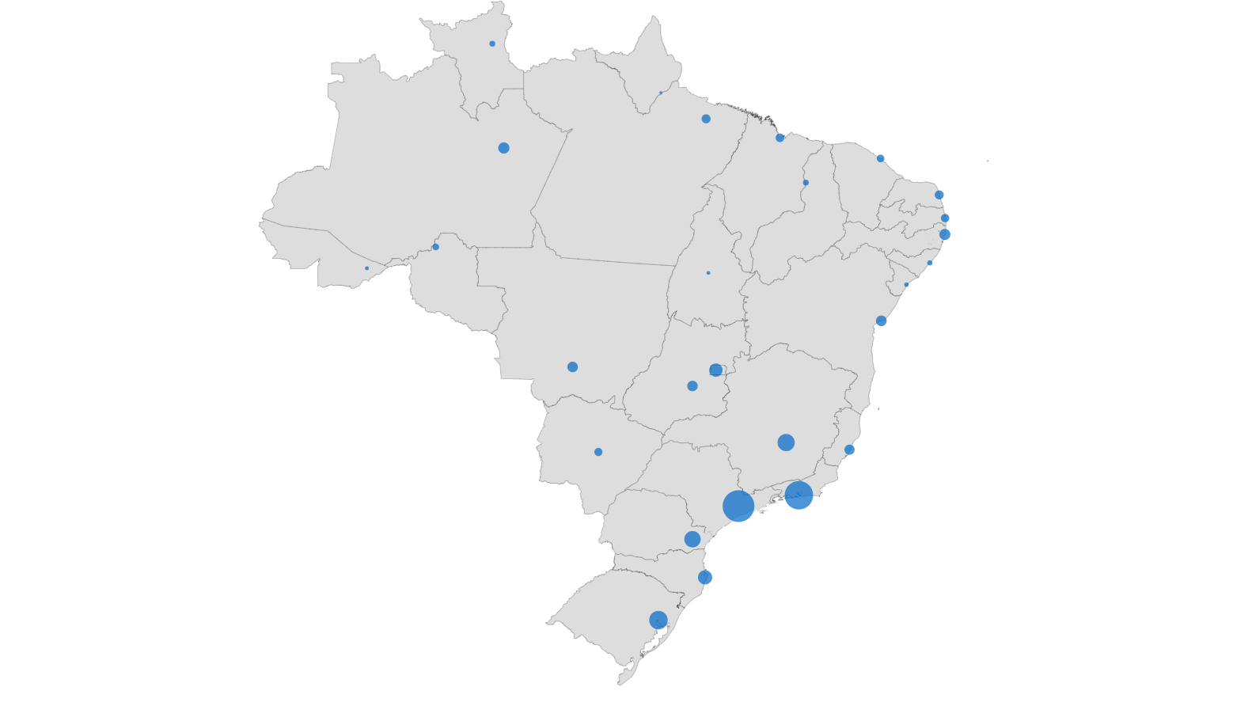
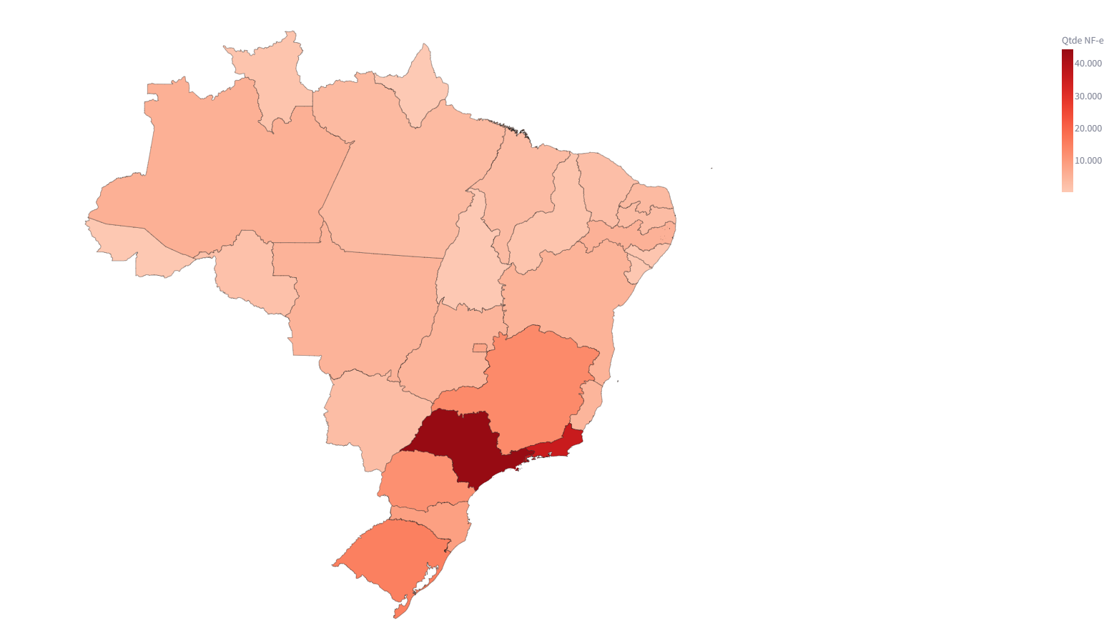
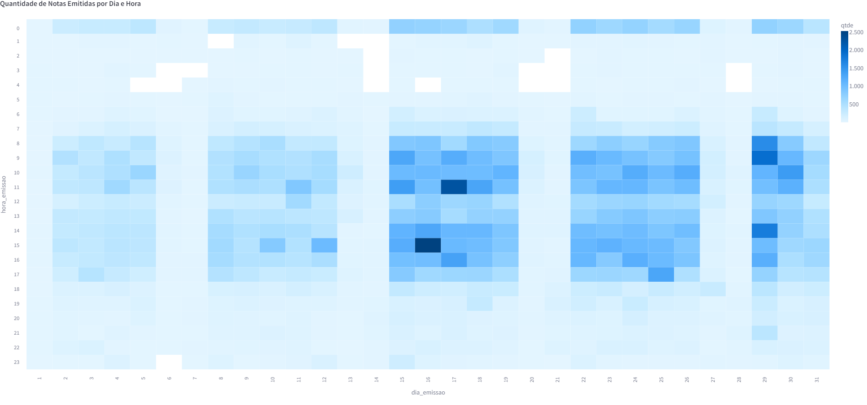
Notas Fiscais Eletrônicas: análise exploratória inicial para descoberta de insights

Slide 3
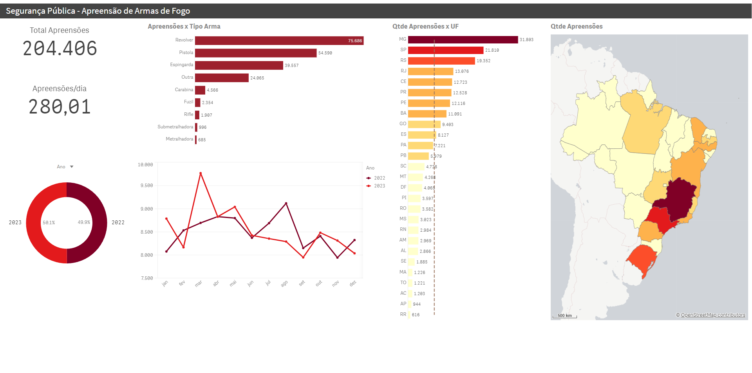
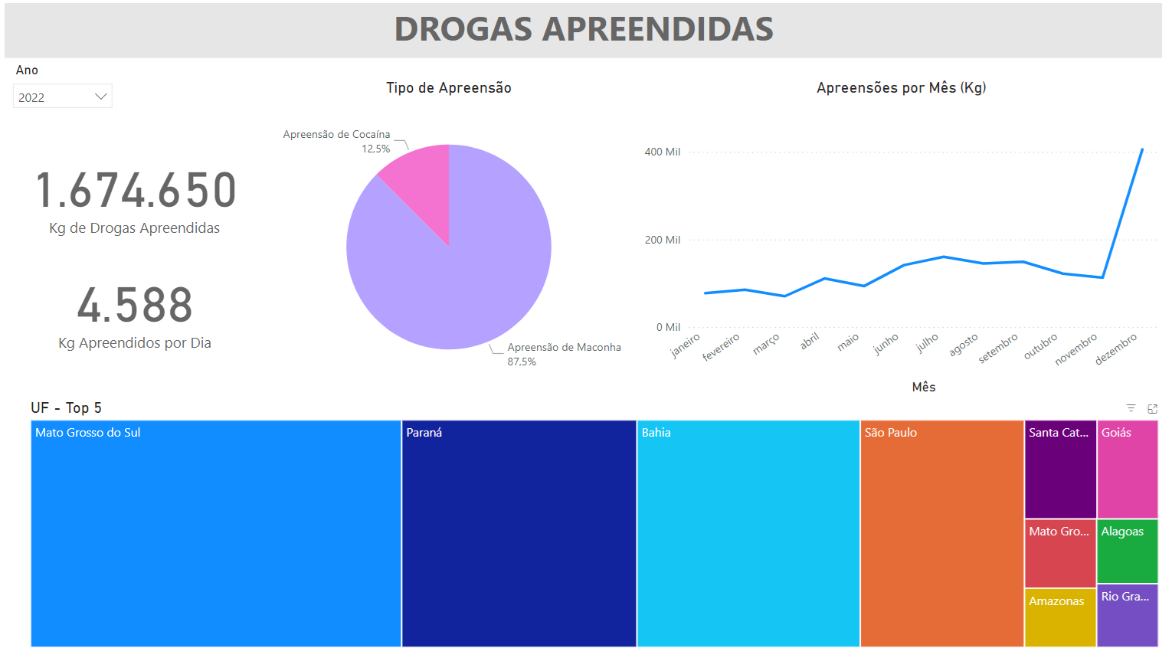
Visualização de Dados da Segurança Pública do Brasil
Nomes dos autores
A análise de dados em segurança pública desempenha um papel crucial na formulação de políticas eficazes e na implementação de estratégias de prevenção e resposta. Ao examinar padrões e tendências, as autoridades podem identificar áreas de alto risco, alocar recursos de forma mais inteligente antecipando potenciais problemas antes que se tornem crises. Considerando tal contexto, este trabalho consiste na análise de dados de segurança pública no Brasil disponibilizados pelo Ministério da Justiça, com foco nos anos de 2022 e 2023. São fornecidos dados de 28 eventos. São eles: Apreensão de Cocaína, Apreensão de Maconha, Arma de Fogo Apreendida, Atendimento pré-hospitalar, Busca e salvamento, Combate a incêndios, Emissão de Alvarás de licença, Estupro, Feminicídio, Furto de veículo, Homicídio doloso, Lesão corporal seguida de morte, Mandado de prisão cumprido, Morte de Agente do Estado, Morte no trânsito ou em decorrência dele (exceto homicídio doloso), Morte por intervenção de Agente do Estado, Mortes a esclarecer (sem indício de crime), Pessoa Desaparecida, Pessoa Localizada, Realização de vistorias, Roubo a instituição financeira, Roubo de carga, Roubo de veículo, Roubo seguido demorte (latrocínio), Suicídio, Suicídio de Agente do Estado, Tentativa de homicídio e Tráfico de drogas Há dados reportados por UF ou municípios. Por exemplo, os reportes de estupro são por UF. Já os reportes de feminicídio são por municípios. Realizamos nossa análise em cima de alguns eventos, os quais foram agrupados por assuntos: vítimas, armas, agentes de estado, drogas, roubos e furtos

Slide 4
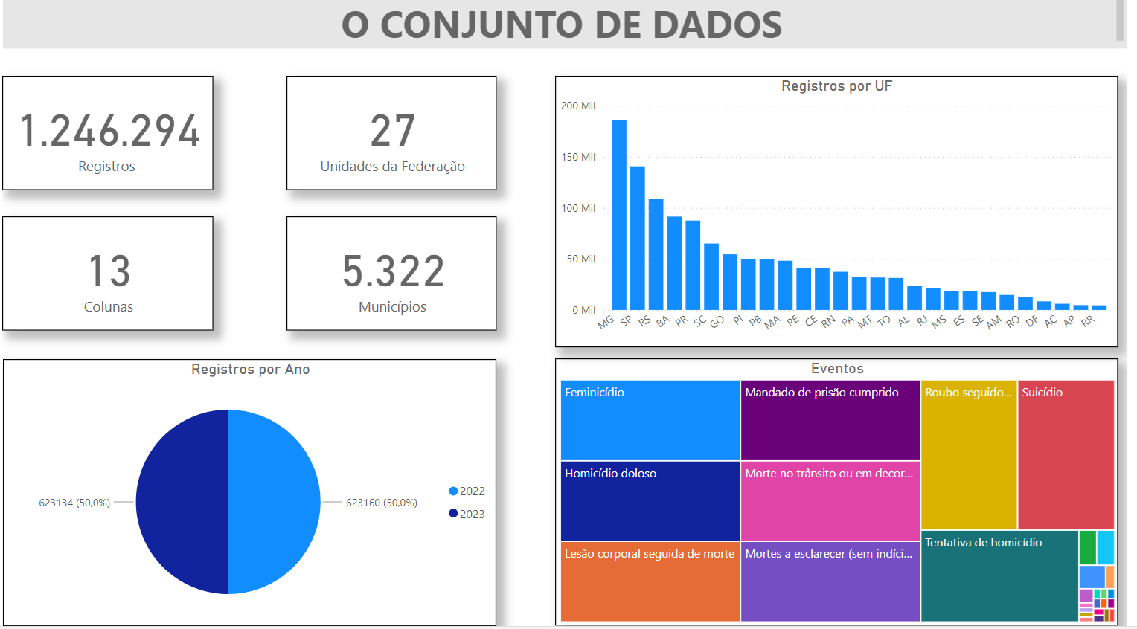
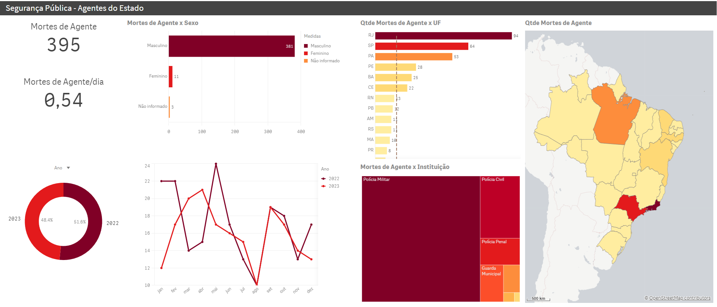
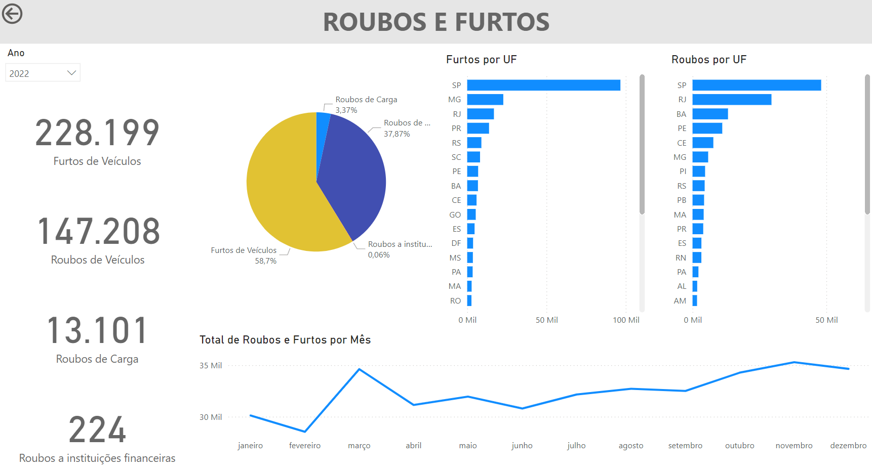
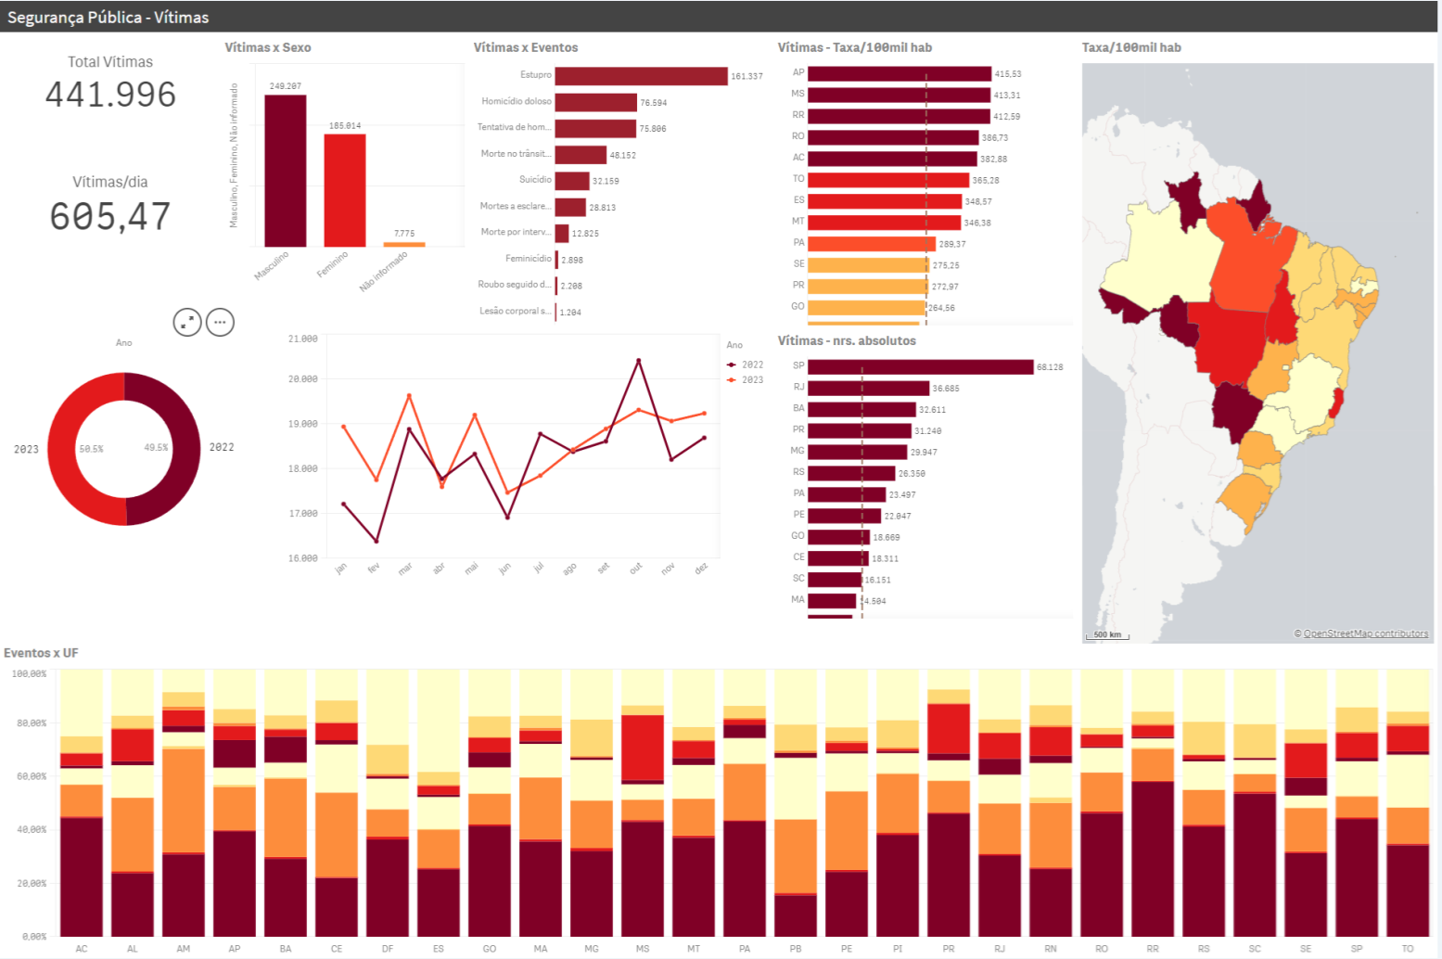
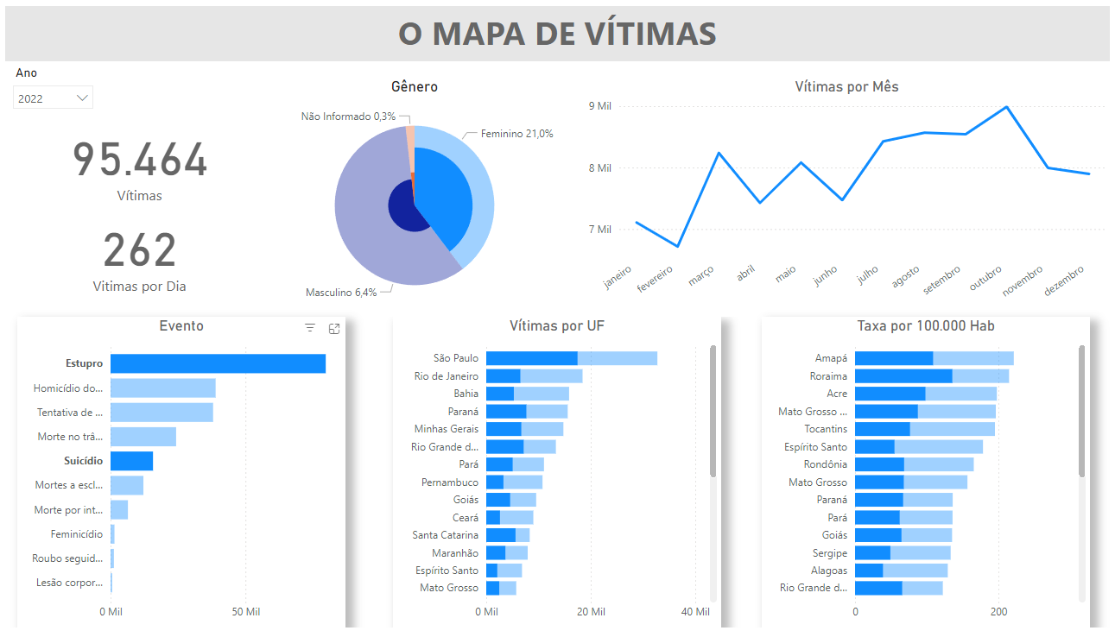
Visualização de Dados da Segurança Pública do Brasil

